Slide 1
Identifikovanie charakteristík používateľa využitím analýzy pohľadu
MÁRIA DRAGÚŇOVÁ
JOZEF TVAROŽEK
PEWE
LS 2016/2017

Slide 2
Identifikovanie charakteristík ...
Kapacita pracovnej pamäte
Vizuálne hľadanie
Spracovanie vizuálnych a verbálnych informácií
... s cieľom preskúmať ich vplyv pri hľadaní v
e-katalógu internetového obchodu
aby bolo rozhranie čo najlepšie použiteľné pre rôznych používateľov

Slide 3
Identifikovanie charakteristík ...
Kapacita pracovnej pamäte
= súčasné splnenie kritérií +
prekonanie bottom-up poz.
Vizuálne hľadanie
= rýchlosť nájsť cieľ
Spracovanie vizuálnych a verbálnych informácií
= efektivita a rýchlosť spracovania obrázkov a textu

Slide 4
Kapacita pracovnej pamäte - SymSpan – cca 15min (Kane et al., 2004)

Slide 5
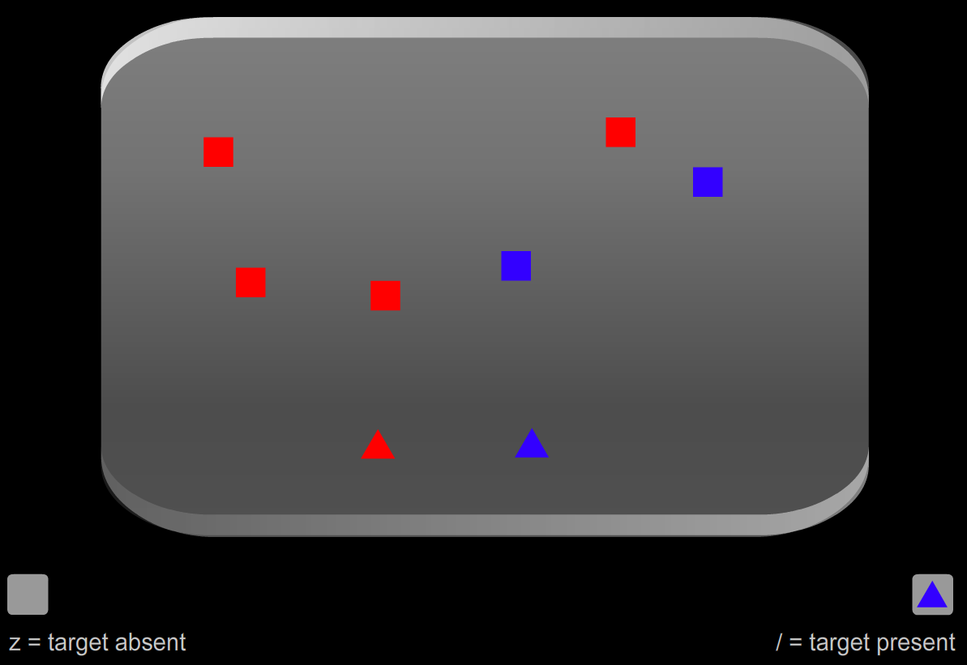
Vizuálne hľadanie - GoCognitive vs. Bakalárka ☺ - cca 6 min
http://gocognitive.net/demo/visual-search

Slide 6
Spracovanie vizuálnych a verbálnych informácií - VICS (Peterson, Deary, Austin, 2005)- cca 15 min

Slide 7
Experiment
Testy na zistenie charakteristík | Kapacita WM | SymSpan | 15 min | Počet fixácií Dĺžka fixácií
 | Vizuálne hľadanie | ? | 6 min | Počet fixácií Čas vykonania úlohy
 | Visualiser- Verbaliser | VICS | 15 min | Počet fix. na AOI Čas do prvej fix. na AOI
Úlohy na hľadanie v katalógu |  |  | 15 - 20 min
Výpočet metrík: https://www.cs.ubc.ca/~skardan/EMDAT/

Slide 8
Identifikovanie charakteristík používateľa využitím analýzy pohľadu
MÁRIA DRAGÚŇOVÁ
JOZEF TVAROŽEK
PEWE
LS 2016/2017

